Slide 1
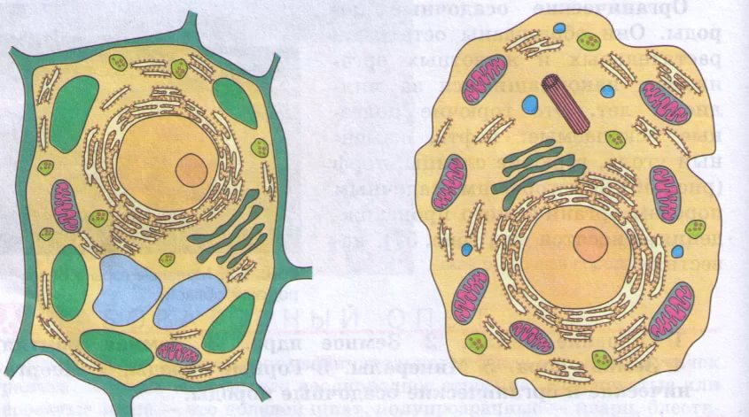
лабораторная работа
«Сравнение строения клеток растений и животных»

Slide 2
Содержание
1. Инструктаж к лабораторной работе
2.1 Изготовление и рассматривание микропрепарата кожицы лука
2.2 Изготовление и рассматривание микропрепарата
«инфузория туфелька»
3. Сравнение растительной и животной клеток
4. Вывод

Slide 3
1. Инструктаж к лабораторной работе
Требования безопасности перед началом работы.
Ученик внимательно изучает содержание и порядок выполнения лабораторной работы, и безопасные приёмы её выполнения.
Перед началом каждой лабораторной работы, учитель биологии проводит инструктаж учащихся, обучает безопасным правилам поведения при проведении лабораторной работы, экспериментов. Не оставляет учащихся без присмотра на перемене и во время учебно-воспитательного процесса.
Ученик освобождает рабочее место от посторонних предметов.
Ученик знакомится с устройством микроскопа и в его исправности, с правилами работы с микроскопом.
Ученик должен точно выполнять все указания учителя биологии.
Ученик не загромождает проходы портфелями и сумками.

Slide 4
1. Инструктаж к лабораторной работе
Требования безопасности во время работы.
Ученик точно выполняет указания учителя биологии при работе с микроскопом в отношении соблюдения порядка действий.
Ученик соблюдает осторожность при работе с препаровальными иглами, предметными и покровными стёклами.
Ученик приступает к работе только тогда, когда убедился в исправности микроскопа.
Ученик перед работой с микроскопом знакомится с правилами.
Учащийся не берёт без разрешения учителя биологии микроскоп, препараты и другое оборудование с других рабочих мест, не встаёт с рабочего места и не ходит по кабинету во время эксперимента.
Учащийся не выносит из кабинета микроскоп, предметные и покровные стёкла, препаравальные иглы и пинцеты.

Slide 5
1. Инструктаж к лабораторной работе
Требования безопасности после окончания работы.
По окончании работы ученик собирает предметные и покровные стёкла, препаравальные иглы, пинцеты, протирает салфеткой и укладывает в предназначенные для этого футляры. Затем сдаёт всё учителю биологии на хранение. Протирает объектив и окуляр микроскопа салфеткой, выводит микроскоп из рабочего состояния, зачехляет его и сдаёт учителю биологии на хранение.
По окончании работы ученик приводит своё рабочее место в порядок.
После окончания работы обязательно тщательно вымойте руки с мылом.
Не выходите из кабинета (класса) без разрешения учителя.
Требования безопасности в аварийных ситуациях.
В случае выявления неисправностей в приборах, установках немедленно остановите работу и оповестите учителя.

Slide 6
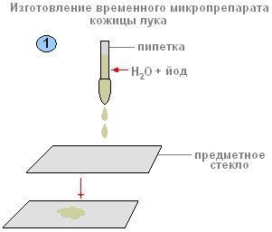
2.1 Изготовление и рассматривание микропрепарата кожицы лука
Приготовьте микроскоп к работе, настройте свет. Предметное и покровное стёкла протрите салфеткой. Пипеткой капните каплю слабого раствора йода на предметное стекло.

Slide 7


2.1 Изготовление и рассматривание микропрепарата кожицы лука
Возьмите луковицу. Разрежьте её вдоль и снимите наружные чешуи. С мясистой чешуи оторвите иголкой кусочек поверхностной плёнки пинцетом. Положите его в каплю воды на предметном стекле.
Осторожно расправьте кожицу препаровальной иглой.

Slide 8


2.1 Изготовление и рассматривание микропрепарата кожицы лука
Накройте покровным стеклом.
Временный микропрепарат кожицы лука готов.

Slide 9
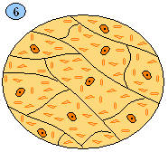
2.1 Изготовление и рассматривание микропрепарата кожицы лука
На микропрепарате видны продолговатые клетки, плотно прилегающие одна к другой.

Slide 10
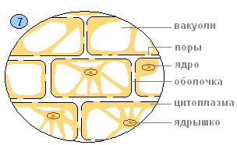
2.1 Изготовление и рассматривание микропрепарата кожицы лука
При большом увеличении можно рассмотреть плотную прозрачную оболочку с более тонкими участками – порами. Внутри клетки находится бесцветное вязкое вещество – цитоплазма (окрашена йодом).
В цитоплазме находится небольшое плотное ядро, в котором находится ядрышко. Почти во всех клетках, особенно в старых, хорошо заметны полости – вакуоли.

Slide 11
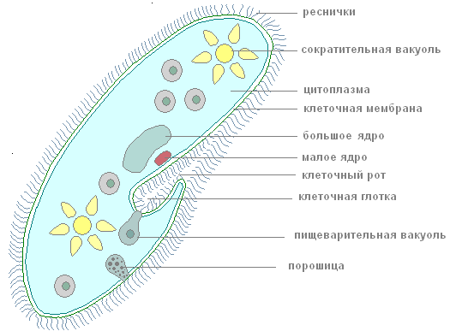
2.2 Изготовление и рассматривание микропрепарата
«инфузория туфелька»
Наберите пипеткой из стаканчика с культурой простейших каплю воды и нанесите её на предметное стекло.
Накройте препарат покровным стеклом, рассмотрите его под микроскопом.
Зарисуйте строение инфузории - туфельки, подпишите основные её части.

Slide 12
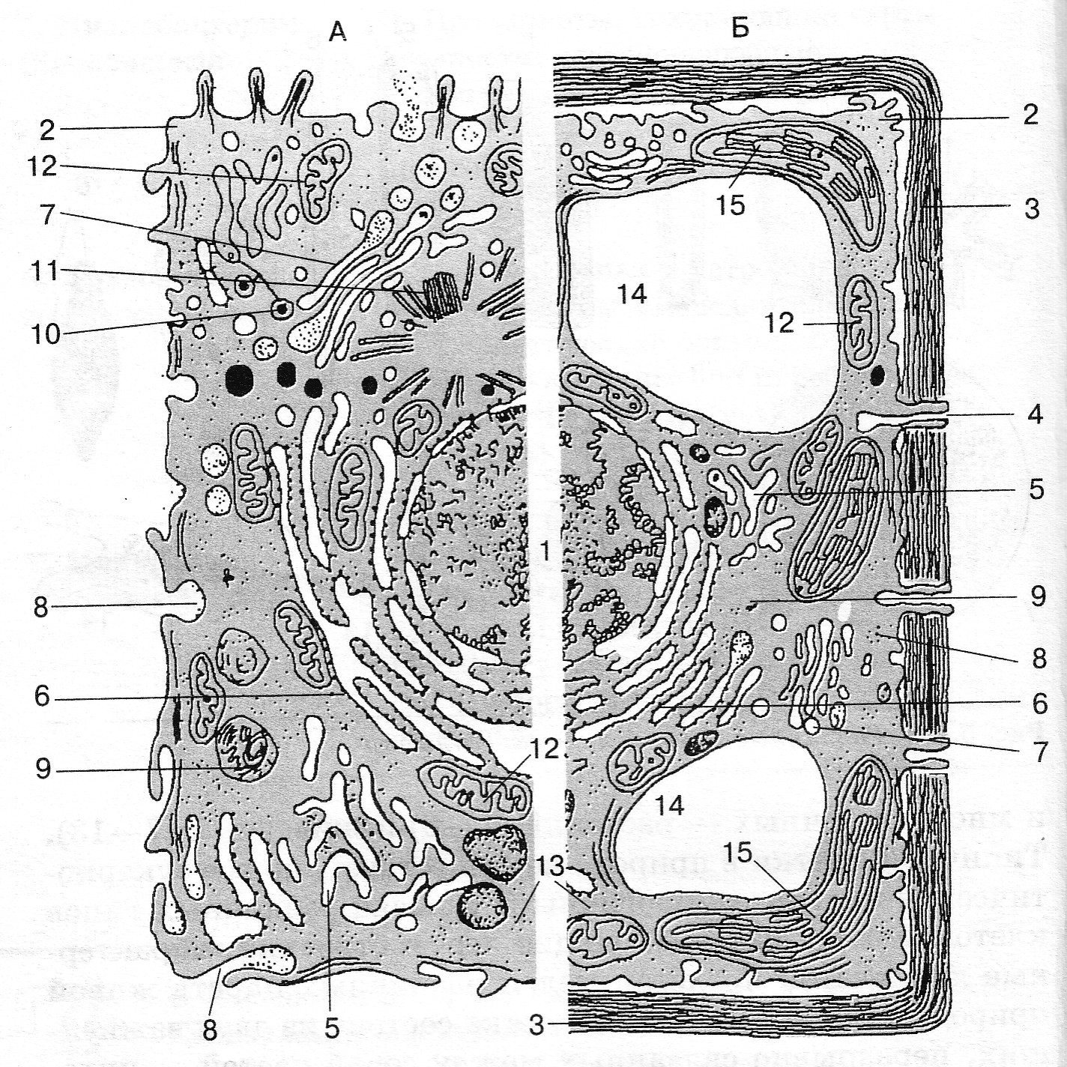
3. Сравнение растительной и животной клеток
1 – ядро с ядрышком
2 – цитоплазматическая мембрана
3 – клеточная стенка
4 - плазмодесма
5,6 - ЭПС
7 – пиноцитозная вакуоль
8 – аппарат Гольджи
9 - лизосома
10 – жировые включения
11 - центриоли
12 - митохондрии
13 - полирибосомы
14 - вакуоль
15 - хоропласт
А - животная
Б - растительная

Slide 13
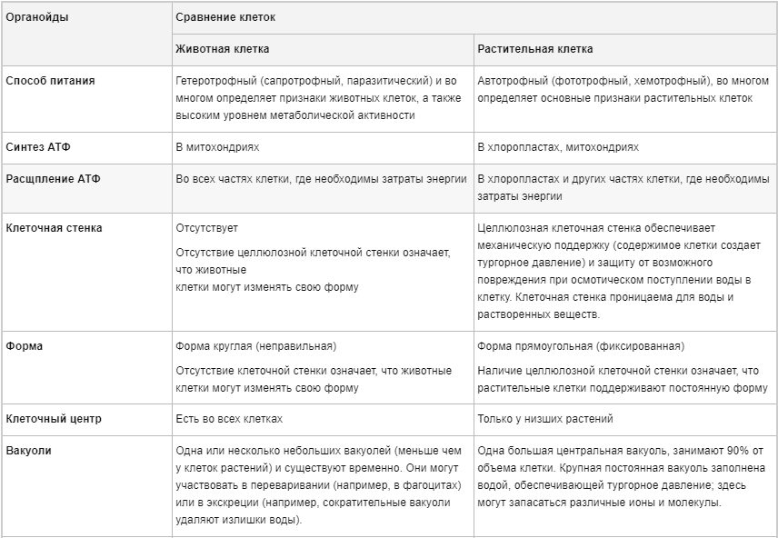

Slide 14
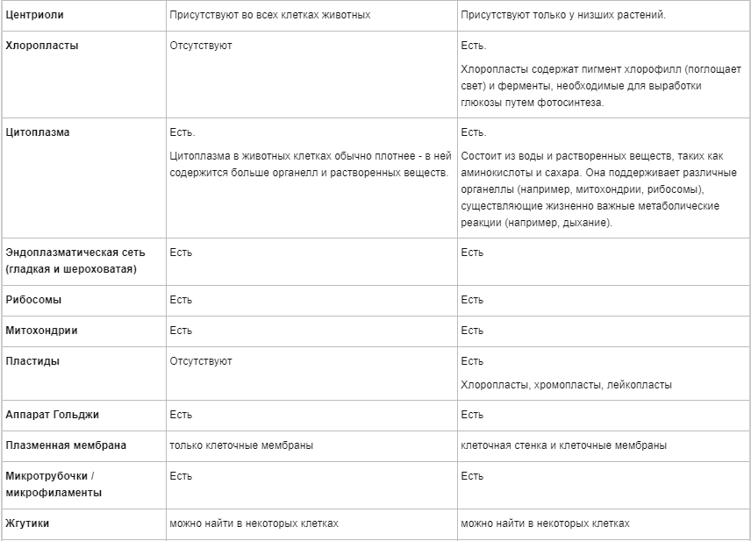

Slide 15
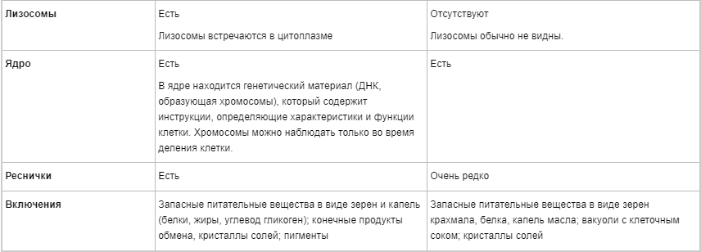

Slide 16
4. Вывод
Многоклеточные организмы состоят из различных типов клеток.
В отдельных типах клеток ясно выражена взаимосвязь строения и функций.
Все клетки имеют единство в строении, общее происхождение.

